Slide 1
Малая лингвистическая академия Института зарубежной филологии и регионоведения Северо-Восточного федерального университета им. М.К. Аммосова

Slide 2
Деятельность МЛА ИЗФиР СВФУ направлена на проведение активной профориентационной работы по привлечению учащейся молодежи и выпускников общеобразовательных учреждений к поступлению на филологические специальности университета; на интеграцию школьного и вузовского образования; на улучшение качества знаний учащихся школ РС (Я) по лингвистическим дисциплинам на оказание учащимся общеобразовательных школ республики помощи в проведении научных исследований филологической направленности.

Slide 3
Задачи
проведение профконсультаций и специализированных занятий;
индивидуальная работа;
организация и проведение олимпиад по профильным предметам среди учащихся республики и студентов;
повышение среднего балла ЕГЭ по профильным предметам.

Slide 4
Структура программы
Практический курс иностранного языка
Научно-практическое исследование
Самостоятельная работа
Профориентационные мероприятия

Slide 5
Содержание самостоятельной работы слушателя дисциплины «английский язык»
№ | Наименование раздела, темы | Виды | Используемые ресурсы | Контроль
1. | Подготовка к участию в Олимпиадах по иностранным языкам | Выполнение заданий первого этапа Олимпиад | Сайты Олимпиад | Контрольная работа
2. | Страноведение Англии, Канады, США | Просмотр образовательных фильмов страноведческой тематики, ресурсы интернета | Образовательные фильмы пособия «Англия и англичане», Интернет | Участие в страноведческой викторине
3. | Актуальные проблемы политики, экономики Англии, Канады, США | Анализ статей электронных СМИ | Электронные СМИ | Перевод статей

Slide 6
Примерное содержание профориентационных мероприятий ИЗФиР
День восточной кухни | Конкурс чтецов (на английском языке) - декабрь
День Организации Объединенных Наций (мероприятие, посвященное 70-летию ООН): - конкурс эссе | Конференция слушателей Малой лингвистической академии
Лекция «Иностранный язык – зачем?» | Конкурс ораторов, посвященный Дню дипломатического работника
Лекция «Фэнтези – сказка на новый лад?» | Зимняя школа по международным отношениям
Лекция «Кому нужны филологи» | Республиканская Неделя Франкофонии
Лекция «Регионоведение – это?» | Неделя восточных языков
Лекция «Быть переводчиком» | Конкурс эссе
Лекция «Таинственный мир Востока» | НПК «Семеновские чтения»
Лекция «Французский язык – музыка сердца» | День открытых дверей ИЗФиР
Лекция «Немецкий язык – дорога в Европу» | Неделя английского языка

Slide 7
Направления подготовки ИЗФИР
Филология
Зарубежное регионоведение
Лингвистика

Slide 8
Кем может работать бакалавр филологии:
Гид-переводчик, культуролог, музейный работник, специалист по продажам на экспорт и импорт, менеджер в турфирме, экскурсовод, журналист, редактор, корректор, архивариус (архивист), помощники руководителей со знанием иностранных языков, GR-менеджер (менеджер по взаимодействию с органами власти); PR-менеджер, арт-менеджер, переводчик-референт, офис-менеджер, пресс-секретарь, преподаватель французского языка и литературы.

Slide 9
Бакалавр зарубежного регионоведения может работать в качестве:
эксперта по стране и региону;
переводчика в области официальной и деловой документации;
шефа протокольного сопровождения официальных лиц и устного перевода по вопросам торгово-экономической, общественно-политической и культурной проблематики;
секретаря, референта руководителей региональных и федеральных органов, ответственных за внешнюю политику в отношении зарубежных стран и регионов;
редактора масс-медиа по освещению зарубежной региональной тематики;
автора буклетов, рекламных материалов для предприятий и организаций по зарубежному регионоведению;
аналитика по базам данных по отдельным странам, регионам, организациям;
автора дайджестов общественно-политической, торгово-экономической, культурной направленности;
куратора выставок, проектов в русле зарубежного регионоведения;
научного сотрудника в области истории, культуры, политики, международных отношений зарубежных стран и регионов.

Slide 10
Кем сможет работать бакалавр лингвистики?
переводчиком-референтом
последовательным переводчиком
переводчиком-синхронистом
техническим переводчиком
переводчиком художественных текстов
специалистом по устному переводу
переводчиком-гид
преподавателем в школах, лицеях, гимназиях, колледжах
научным сотрудником
экспертом в области лингвистики
корректором
редактором
специалистом по международной логистике
специалистом по внешнеэкономической деятельности
специалистом в транспортной, торговой, туристической компаниях

Slide 11
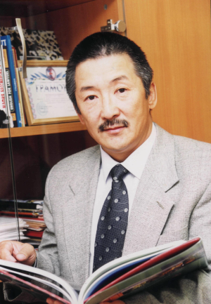
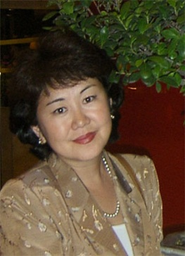
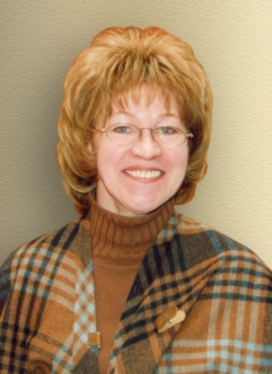
Наши выпускники
Дьяконов Николай Васильевич представитель Министерства иностранных дел РФ в г.
Якутске
Сидорова Вера Ивановна заместитель министра внешних связей РС(Я) до 2010 г.),
советник комиссии РФ по делам ЮНЕСКО в МИД РФ
Слепцов Иннокентий Михайлович редактор национальной вещательной компании «Саха»
Кормилицына Екатерина Ивановна
министр по делам предпринимательства, развития туризма и занятости РС(Я)

Slide 12
Институт зарубежной филологии и регионоведения
г. Якутск, 677000
ул. Белинского, 58, каб. 808
(4112) 49-68-21, (4112) 49-68-81
Izfir.svfu@gmail.com
Группа в контакте: Welcome ИЗФиР!
http://vk.com/club43115793

